Slide 1
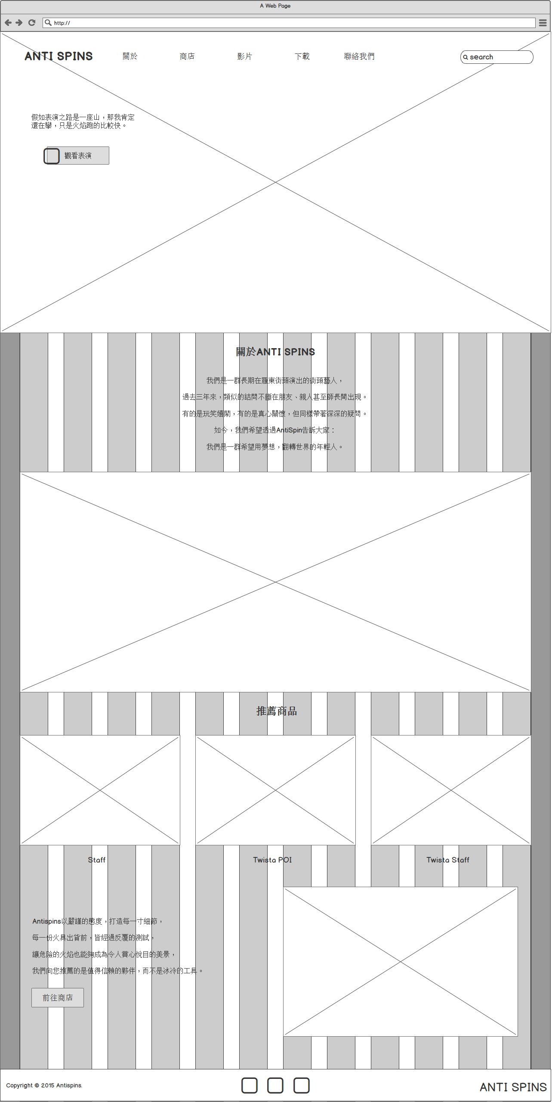
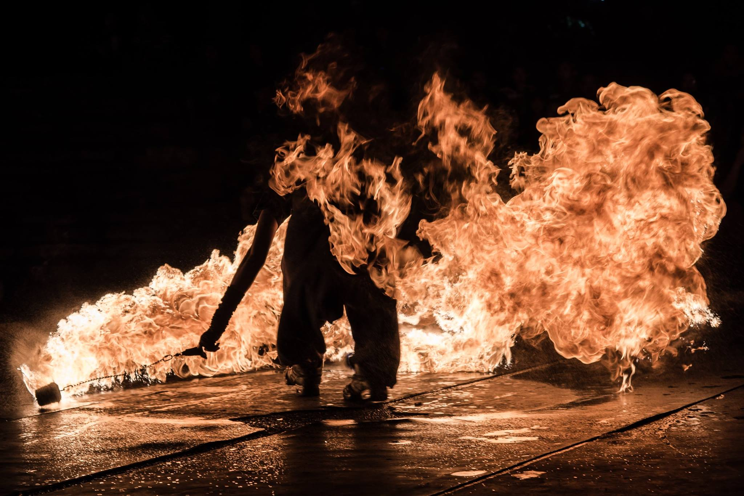



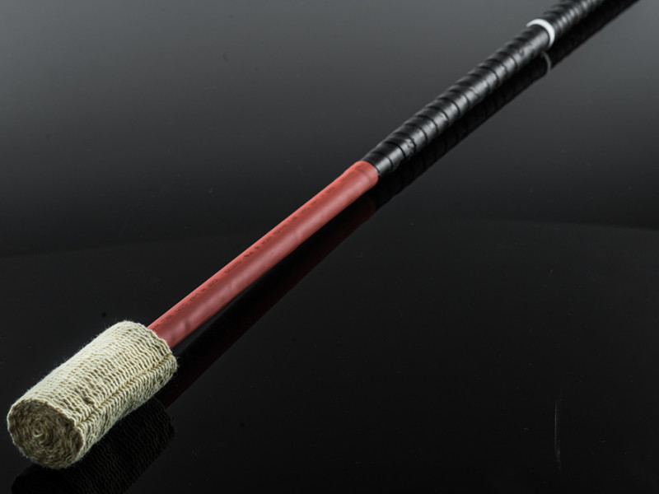
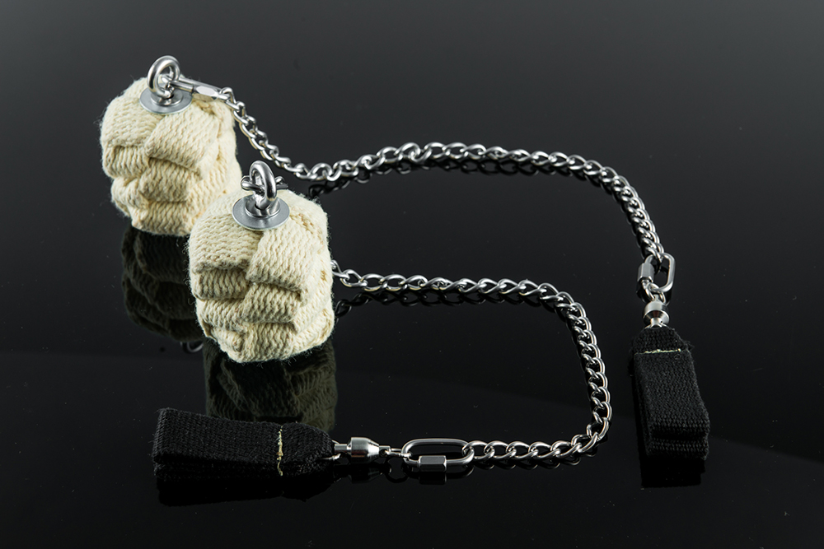
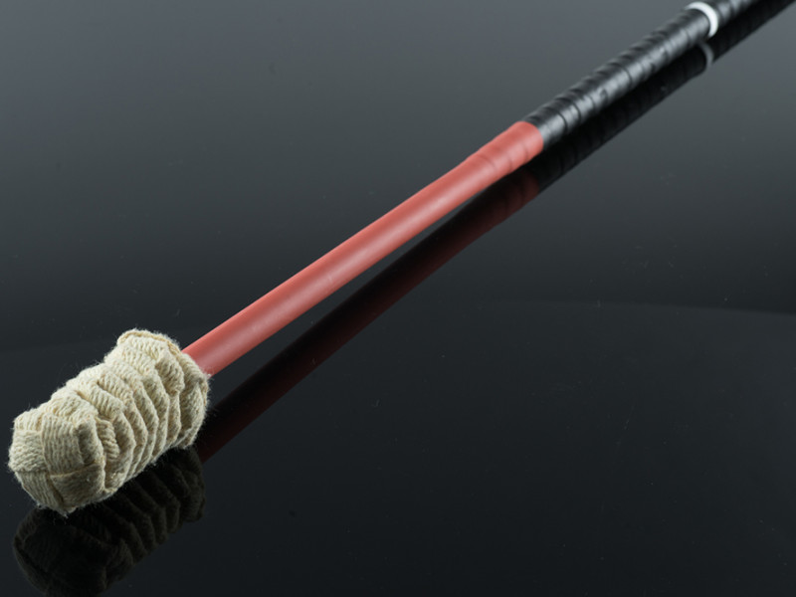
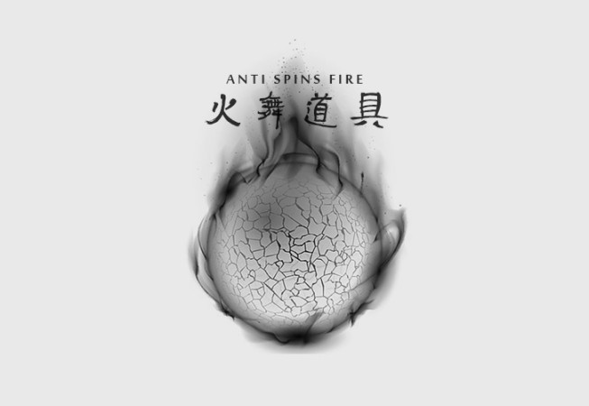



ANTI SPINS
關於
商店
影片
下載
聯絡我們
假如表演之路是一座山，那我肯定還在攀，只是火焰跑的比較快。
觀看表演
關於ANTI SPINS
我們是一群長期在羅東街頭演出的街頭藝人，
過去三年來，類似的詰問不斷在朋友、親人甚至師長間出現。
有的是玩笑嬉鬧，有的是真心關懷，但同樣帶著深深的疑問。
如今，我們希望透過AntiSpin告訴大家：
我們是一群希望用夢想，翻轉世界的年輕人。
推薦商品
Staff
Twista POI
Staff
Antispins 以嚴謹的態度，打造每一寸細節，
每一份火具出貨前，皆經過反覆的測試，
讓危險的火焰也能夠成為令人賞心悅目的美景，
我們向您推薦的是值得信賴的夥伴，而不是冰冷的工具。
前往商店
Copyright © 2015 Antispins.
ANTI SPINS

Slide 2
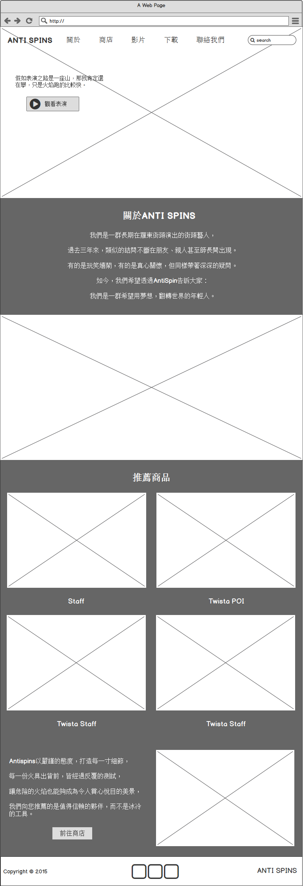
ANTI SPINS
關於
商店
影片
下載
聯絡我們
假如表演之路是一座山，那我肯定還在攀，只是火焰跑的比較快。
觀看表演
關於ANTI SPINS
我們是一群長期在羅東街頭演出的街頭藝人，
過去三年來，類似的詰問不斷在朋友、親人甚至師長間出現。
有的是玩笑嬉鬧，有的是真心關懷，但同樣帶著深深的疑問。
如今，我們希望透過AntiSpin告訴大家：
我們是一群希望用夢想，翻轉世界的年輕人。
推薦商品
Staff
Twista POI
Twista Staff
Twista Staff
Antispins 以嚴謹的態度，打造每一寸細節，
每一份火具出貨前，皆經過反覆的測試，
讓危險的火焰也能夠成為令人賞心悅目的美景，
我們向您推薦的是值得信賴的夥伴，而不是冰冷的工具。
前往商店
Copyright © 2015 Antispins.
ANTI SPINS

Slide 3
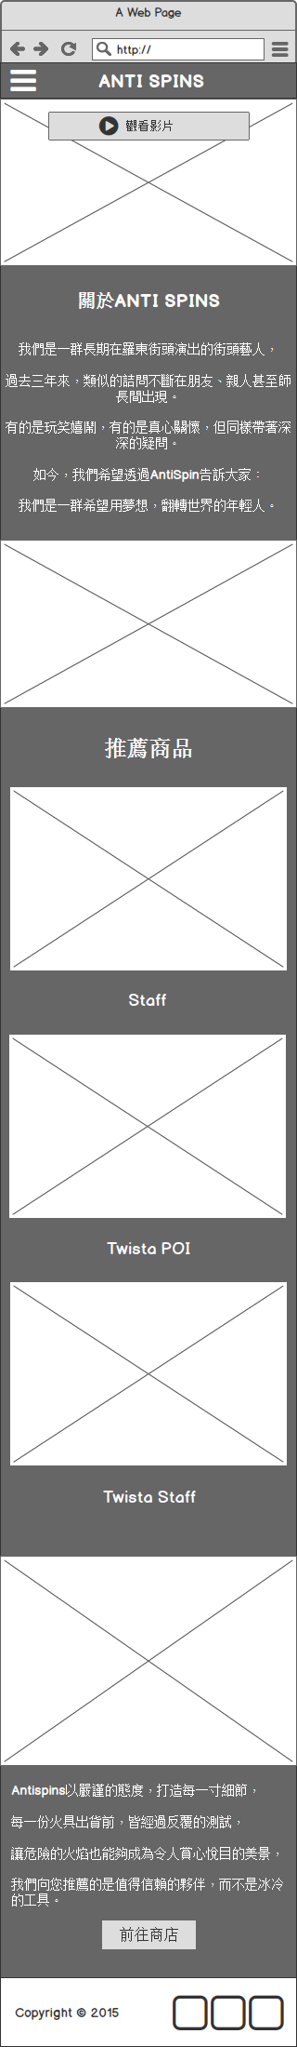

ANTI SPINS
觀看表演
關於ANTI SPINS
我們是一群長期在羅東街頭演出的街頭藝人，
過去三年來，類似的詰問不斷在朋友、親人甚至師長間出現。
有的是玩笑嬉鬧，有的是真心關懷，但同樣帶著深深的疑問。
如今，我們希望透過AntiSpin告訴大家：
我們是一群希望用夢想，翻轉世界的年輕人。
推薦商品
Staff
Twista POI
Twista Staff
Antispins 以嚴謹的態度，打造每一寸細節，
每一份火具出貨前，皆經過反覆的測試，
讓危險的火焰也能夠成為令人賞心悅目的美景，
我們向您推薦的是值得信賴的夥伴，而不是冰冷的工具。
前往商店
Copyright © 2015

